Slide 1

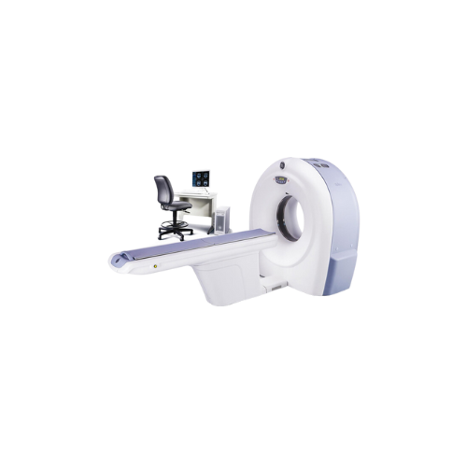
MÁY CHỤP CẮT LỚP
BÀI GIẢNG HUẤN LUYỆN AN TOÀN LAO ĐỘNG
BẢN QUYỀN THUỘC AN TOÀN NAM VIỆT

Slide 2
Một số vụ tai nạn lao động khi vận hành máy chụp cắt lớp
Việc vận hành máy chụp cắt lớp (CT scanner) trong môi trường y tế có thể gặp phải những tình huống tai nạn lao động nghiêm trọng nếu không tuân thủ các quy trình an toàn và chỉ đạo phù hợp:
  Phơi nhiễm bức xạ
  Va chạm và ngã
  Sự cố kỹ thuật
  Thiếu huấn luyện và hiểu biết
  Thiếu bảo dưỡng và kiểm tra định kỳ

Slide 3
Tóm tắt bài học
1. Giới thiệu
2. Thành Phần Và Chức Năng Của máy chụp cắt lớp
3. Kiểm tra và bảo trì an toàn trước khi vận hành máy chụp cắt lớp
4. Quy trình vận hành an toàn máy chụp cắt lớp
5. Đánh giá rủi ro và quản lý mối nguy khi vận hành máy chụp cắt lớp
6. Các yếu tố ảnh hưởng đến an toàn lao động khi vận hành máy chụp cắt lớp
7. Đào tạo an toàn lao động về kỹ năng vận hành máy chụp cắt lớp
8. Ý nghĩa của an toàn lao động trong việc vận hành máy chụp cắt lớp

Slide 4
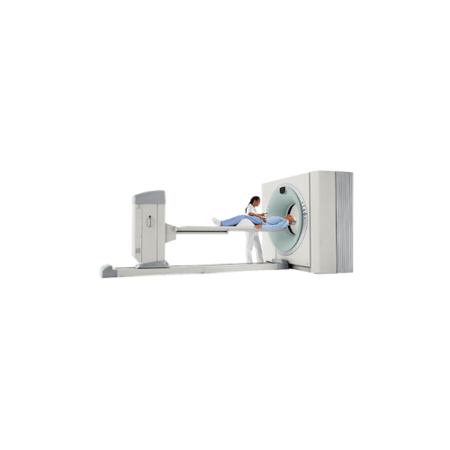
Giới thiệu
A. Tổng quan về tầm quan trọng của an toàn lao động khi vận hành máy chụp cắt lớp
An toàn lao động là yếu tố vô cùng quan trọng trong quá trình vận hành máy chụp cắt lớp (CT scanner). Việc đảm bảo an toàn không chỉ đảm nhận vai trò bảo vệ sức khỏe của các nhân viên y tế và bệnh nhân mà còn đảm bảo hiệu quả hoạt động của máy móc.
Khi sử dụng CT scanner, người vận hành cần phải có kiến thức chuyên môn và kỹ năng để đối phó với các tình huống khẩn cấp có thể xảy ra.

Slide 5
Giới thiệu
B. Các giao thức và quy định an toàn quan trọng khi vận hành máy chụp cắt lớp
Khi vận hành máy chụp cắt lớp (CT scanner), tuân thủ các giao thức và quy định an toàn là cực kỳ quan trọng để đảm bảo an toàn cho cả nhân viên và bệnh nhân.
Các giao thức này bao gồm quy trình về bảo vệ chống tia X, điều chỉnh các tham số quét hình ảnh để đạt được chất lượng hình ảnh tốt nhất mà không ảnh hưởng đến sức khỏe của bệnh nhân.

Slide 6
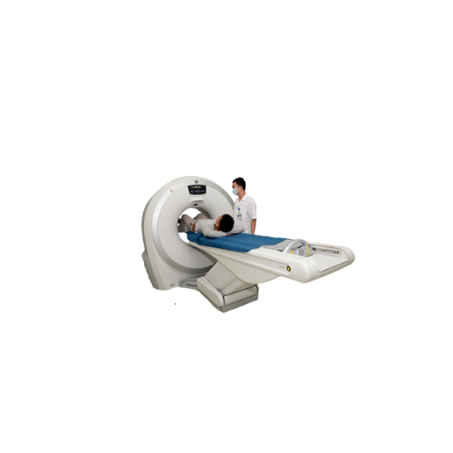
Thành Phần Và Chức Năng Của máy chụp cắt lớp
A. Các thành phần khác nhau của máy chụp cắt lớp :
Hệ thống gantry: Đây là bộ phận trung tâm của máy CT, bao gồm một vòng khung lớn có chứa ống tia X và các dãy đầu dò tia X. Bệnh nhân sẽ nằm trên bàn di chuyển nằm trong gantry, di chuyển qua chùm tia X trong quá trình quét.
Ống tia X: Ống tia X tạo ra chùm tia X năng lượng cao, xuyên qua cơ thể bệnh nhân. Chùm tia X này sau đó được dò bởi các dãy đầu dò tia X.

Slide 7
Thành Phần Và Chức Năng Của máy chụp cắt lớp
B. Cấu trúc và nguyên lý hoạt động của máy chụp cắt lớp:
Gantry: Khung cố định chứa ống tia X, dãy đầu dò tia X và bàn di chuyển bệnh nhân.
Ống tia X: Phát ra chùm tia X năng lượng cao xuyên qua cơ thể bệnh nhân.
Dãy đầu dò tia X: Ghi nhận cường độ tia X sau khi đi qua cơ thể, chuyển đổi thành tín hiệu điện.

Slide 8
Thành Phần Và Chức Năng Của máy chụp cắt lớp
C. Ứng dụng trong ngành ngành y tế của máy chụp cắt lớp:
Sọ não: Đánh giá tình trạng chấn thương não, đột quỵ, xuất huyết não, u não,…
Ngực: Phát hiện các bệnh lý về phổi, tim mạch, khí quản,…
Bụng: Chẩn đoán các vấn đề về gan, mật, tụy, ruột, sỏi thận,…

Slide 9
Thành Phần Và Chức Năng Của máy chụp cắt lớp
D. Những rủi ro liên quan đến việc vận hành máy chụp cắt lớp:
Tiếp xúc với bức xạ: CT scanner sử dụng tia X để tạo ra hình ảnh, do đó việc tiếp xúc với bức xạ là không thể tránh khỏi. Mức độ tiếp xúc với bức xạ phụ thuộc vào nhiều yếu tố như thời gian chụp, liều lượng tia X, vị trí chụp,…
Phản ứng dị ứng với thuốc cản quang: Một số bệnh nhân có thể bị dị ứng với thuốc cản quang, được sử dụng trong một số trường hợp chụp CT scanner để tăng độ tương phản của hình ảnh.

Slide 10

Kiểm tra và bảo trì an toàn trước khi vận hành máy chụp cắt lớp
A. Kiểm tra an toàn trước khi vận hành máy chụp cắt lớp
Quá trình kiểm tra nên bao gồm kiểm tra kỹ thuật và kiểm tra an toàn. Kiểm tra kỹ thuật bao gồm xác nhận các thông số kỹ thuật của máy, chẳng hạn như độ phân giải hình ảnh, tốc độ quét, và hiệu suất hệ thống.
Việc đảm bảo rằng tất cả các phần của máy hoạt động đúng cách là cực kỳ quan trọng để tránh những sự cố không mong muốn trong quá trình sử dụng.

Slide 11
Kiểm tra và bảo trì an toàn trước khi vận hành máy chụp cắt lớp
B. Hướng dẫn bảo trì máy chụp cắt lớp định kỳ
Thứ nhất, hãy tuân thủ lịch bảo trì được đề xuất bởi nhà sản xuất. Đây là các định kỳ được xác định để kiểm tra và bảo dưỡng máy theo các chu kỳ đúng đắn, bao gồm kiểm tra hiệu suất hệ thống, thay đổi linh kiện bị hỏng hoặc lỗi, và kiểm tra lại hệ thống an toàn bức xạ.
Thứ hai, đào tạo nhân viên của bạn về các quy trình bảo trì cần thiết. Đảm bảo rằng những người sử dụng và nhân viên kỹ thuật của bạn hiểu rõ về các quy trình bảo trì cơ bản, như kiểm tra hệ thống điện và khả năng hoạt động của máy.

Slide 12
Quy trình vận hành an toàn máy chụp cắt lớp
A. Hướng dẫn từng bước về quy trình vận hành máy chụp cắt lớp an toàn:
Đầu tiên, trước khi bắt đầu, hãy đảm bảo rằng tất cả các nhân viên có liên quan đã được đào tạo về quy trình vận hành an toàn của máy. Đào tạo này nên bao gồm cách sử dụng các tính năng và nút điều khiển trên máy, cách xử lý các tình huống khẩn cấp, và kiểm tra an toàn bức xạ.
Tiếp theo, kiểm tra kỹ lưỡng máy trước khi sử dụng. Đảm bảo rằng tất cả các phần của máy hoạt động đúng cách và không có sự cố nào trước khi bắt đầu quá trình chụp.

Slide 13
Quy trình vận hành an toàn máy chụp cắt lớp
B. Các biện pháp xử lý khẩn cấp và cơ chế ứng phó sự cố khi vận hành máy chụp cắt lớp:
Khi đối mặt với một tình huống khẩn cấp, nhân viên phải ngay lập tức dừng quá trình quét và đảm bảo an toàn cho bệnh nhân. Đây là bước đầu tiên và quan trọng nhất trong các biện pháp khẩn cấp.
Tiếp theo, thông báo cho bộ phận kỹ thuật và y tế của cơ sở y tế về sự cố một cách ngay lập tức. Cung cấp thông tin chi tiết về tình trạng của máy và bệnh nhân để họ có thể đưa ra các hướng dẫn và hỗ trợ cần thiết.

Slide 14
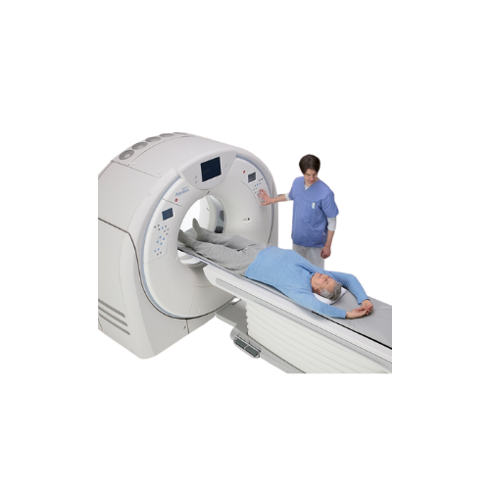
Đánh giá rủi ro và quản lý mối nguy khi vận hành máy chụp cắt lớp
A. Nhận diện các rủi ro, mối nguy hiểm tiềm ẩn trong vận hành máy chụp cắt lớp:
Một trong những rủi ro chính là tiếp xúc với tia X. Nhân viên phải tuân thủ các quy định bảo vệ bức xạ và đảm bảo rằng không có ai ở gần máy khi quá trình quét đang diễn ra, trừ khi cần thiết.
Ngoài ra, các nguy cơ về an toàn điện cũng cần được xem xét. Việc kiểm tra định kỳ các hệ thống điện và cơ chế bảo vệ chống chập điện là cực kỳ quan trọng để tránh các sự cố liên quan đến điện.

Slide 15
Đánh giá rủi ro và quản lý mối nguy khi vận hành máy chụp cắt lớp
B. Các chiến lược phòng ngừa mối nguy hiệu quả khi vận hành máy chụp cắt lớp:
1. Kiểm tra và bảo dưỡng định kỳ máy chụp cắt lớp để việc vận hành an toàn
  Đầu tiên, hãy tuân thủ lịch bảo trì được đề xuất bởi nhà sản xuất. Đây là các định kỳ được xác định để kiểm tra và bảo dưỡng máy theo các chu kỳ đúng đắn, bao gồm kiểm tra hệ thống điện, cơ học, và phần mềm của máy.
  Tiếp theo, thực hiện kiểm tra toàn diện máy trước khi sử dụng. Đảm bảo rằng các linh kiện và hệ thống của máy hoạt động đúng cách và không có dấu hiệu bất thường. Nếu phát hiện bất kỳ vấn đề nào, hãy thông báo cho bộ phận kỹ thuật để kiểm tra và sửa chữa kịp thời.

Slide 16
Đánh giá rủi ro và quản lý mối nguy khi vận hành máy chụp cắt lớp
B. Các chiến lược phòng ngừa mối nguy hiệu quả khi vận hành máy chụp cắt lớp:
2. Tuân thủ các quy định an toàn lao động để việc vận hành an toàn máy chụp cắt lớp an toàn
  Đầu tiên, hãy đảm bảo rằng tất cả nhân viên được đào tạo về an toàn lao động liên quan đến việc sử dụng máy CT scanner.
  Đào tạo này nên bao gồm cách sử dụng thiết bị một cách an toàn, nhận biết và đối phó với các nguy hiểm có thể xảy ra, cách sử dụng các thiết bị bảo vệ cá nhân, và các biện pháp phòng ngừa sự cố.

Slide 17
Đánh giá rủi ro và quản lý mối nguy khi vận hành máy chụp cắt lớp
B. Các chiến lược phòng ngừa mối nguy hiệu quả khi vận hành máy chụp cắt lớp:
3. Xác định và đánh dấu vùng an toàn khi vận hành máy chụp cắt lớp
  Đầu tiên, hãy xác định và đánh dấu vùng an toàn xung quanh máy CT scanner. Đây là khu vực mà chỉ những người có đào tạo và cần thiết mới được phép vào khi máy đang hoạt động.
  Tiếp theo, đảm bảo rằng các vùng an toàn được xác định bao gồm cả khu vực tiếp xúc trực tiếp với tia X từ máy. Những người không cần thiết hoặc không có bảo hộ phù hợp không nên được phép vào khu vực này trong khi máy đang hoạt động.

Slide 18
Đánh giá rủi ro và quản lý mối nguy khi vận hành máy chụp cắt lớp
B. Các chiến lược phòng ngừa mối nguy hiệu quả khi vận hành máy chụp cắt lớp:
4. Sử dụng thiết bị bảo hộ cá nhân khi vận hành máy chụp cắt lớp
  Đầu tiên, hãy đảm bảo rằng tất cả nhân viên có liên quan đều được trang bị đầy đủ thiết bị bảo hộ cá nhân trước khi tiếp cận máy CT scanner. Điều này bao gồm đeo áo chống tia X, khẩu trang, găng tay, và kính bảo hộ nếu cần thiết.
  Tiếp theo, đào tạo nhân viên về việc sử dụng thiết bị bảo hộ cá nhân một cách đúng cách và hiệu quả. Họ cần biết cách đeo, sử dụng, và bảo quản các thiết bị này để đảm bảo tính hiệu quả và an toàn trong quá trình làm việc.

Slide 19
Đánh giá rủi ro và quản lý mối nguy khi vận hành máy chụp cắt lớp
B. Các chiến lược phòng ngừa mối nguy hiệu quả khi vận hành máy chụp cắt lớp:
5. Quy trình khẩn cấp và phản ứng trong trường hợp sự cố khi vận hành máy chụp cắt lớp
  Đầu tiên, khi phát hiện sự cố, nhân viên cần ngay lập tức dừng quá trình quét và đảm bảo an toàn cho bệnh nhân. Việc ngừng máy và đưa ra biện pháp an toàn là ưu tiên hàng đầu để ngăn ngừa bất kỳ tổn thương nào cho người bệnh.
  Tiếp theo, thông báo về sự cố cho bộ phận kỹ thuật và y tế của cơ sở y tế. Cung cấp thông tin chi tiết về tình trạng của máy và bệnh nhân để họ có thể đưa ra các hướng dẫn và hỗ trợ cần thiết.

Slide 20
Đánh giá rủi ro và quản lý mối nguy khi vận hành máy chụp cắt lớp
B. Các chiến lược phòng ngừa mối nguy hiệu quả khi vận hành máy chụp cắt lớp:
6. Tham gia các khóa học an toàn lao động khi vận hành máy chụp cắt lớp
  Huấn luyện an toàn vệ sinh lao động không chỉ là yêu cầu pháp lý mà còn là cam kết đối với sự an toàn và sức khỏe của người lao động.
  Nó giúp nhân viên nhận biết và đối phó với các nguy cơ và tình huống nguy hiểm, từ đó giảm thiểu tai nạn, thương tích hoặc tử vong trong công việc hàng ngày.

Slide 21
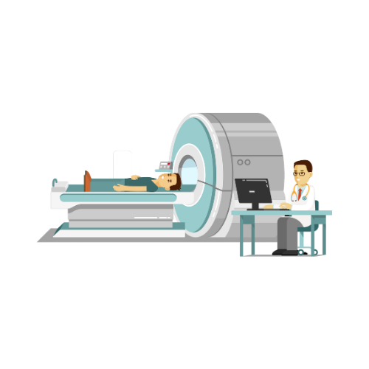
Các yếu tố ảnh hưởng đến an toàn lao động khi vận hành máy chụp cắt lớp
A. Điều kiện thời tiết ảnh hưởng như thế nào đến việc vận hành máy chụp cắt lớp
Trong môi trường y tế, nhiệt độ và độ ẩm có thể làm ảnh hưởng đến hiệu suất hoạt động của máy. Ví dụ, nhiệt độ quá cao có thể gây quá tải cho hệ thống làm mát của máy CT scanner, làm giảm hiệu suất quét và thậm chí gây ra các sự cố hoạt động.
Độ ẩm cao cũng có thể ảnh hưởng đến các linh kiện điện tử trong máy, gây ra sự cố hoặc hao mòn.

Slide 22
Các yếu tố ảnh hưởng đến an toàn lao động khi vận hành máy chụp cắt lớp
B. Môi trường làm việc ảnh hưởng như thế nào đến việc vận hành máy chụp cắt lớp
Đầu tiên, độ ẩm và nhiệt độ của môi trường có thể ảnh hưởng đến hiệu suất hoạt động của máy. Độ ẩm cao có thể gây ra sự hao mòn nhanh hơn cho các linh kiện điện tử trong máy, ảnh hưởng đến độ ổn định của hệ thống.
Ngoài ra, nhiệt độ quá cao hoặc quá thấp cũng có thể gây ra các sự cố hoạt động và ảnh hưởng đến độ chính xác của quá trình quét.

Slide 23
Các yếu tố ảnh hưởng đến an toàn lao động khi vận hành máy chụp cắt lớp
C. Tình trạng kỹ thuật của máy chụp cắt lớp ảnh hưởng như thế nào đến việc vận hành máy chụp cắt lớp
Đầu tiên, các thành phần cơ học của máy như bộ điều khiển, hệ thống xoay và cơ cấu quét cần hoạt động một cách chính xác và mượt mà để đảm bảo quá trình quét diễn ra đúng và chính xác.
Thứ hai, các thành phần điện tử của máy như bộ xử lý hình ảnh, máy tính điều khiển và màn hình hiển thị cũng cần được kiểm tra và bảo trì định kỳ.

Slide 24
Các yếu tố ảnh hưởng đến an toàn lao động khi vận hành máy chụp cắt lớp
D. Kiến thức an toàn và kỹ năng của người lao động ảnh hưởng như thế nào đến việc vận hành máy chụp cắt lớp
Đầu tiên, kiến thức an toàn là yếu tố chính để đảm bảo an toàn trong môi trường làm việc y tế. Người lao động cần hiểu rõ về các nguy cơ liên quan đến tia X và các yếu tố bức xạ khác từ máy CT scanner.
Thứ hai, kỹ năng vận hành máy cũng đóng vai trò quan trọng trong việc đạt được hiệu suất tối ưu của máy CT scanner. Người lao động cần được đào tạo về cách sử dụng và vận hành thiết bị một cách chính xác và hiệu quả.

Slide 25

Đào tạo an toàn lao động về kỹ năng vận hành máy chụp cắt lớp an toàn
A. Tại sao người vận hành máy chụp cắt lớp cần phải được đào tạo an toàn lao động:
Đầu tiên, đào tạo an toàn lao động giúp người vận hành hiểu và nhận biết các nguy hiểm tiềm ẩn trong quá trình làm việc với máy CT scanner.
Thứ hai, đào tạo an toàn lao động giúp người vận hành biết cách sử dụng đúng các thiết bị bảo hộ cá nhân như áo chống tia X, khẩu trang, găng tay, và kính bảo hộ. Việc đeo đồ bảo hộ phù hợp là rất quan trọng để bảo vệ khỏi tác động của tia X và giảm nguy cơ lây nhiễm trong môi trường y tế.

Slide 26
Đào tạo an toàn lao động về kỹ năng vận hành máy chụp cắt lớp an toàn
B. Huấn luyện an toàn lao động vận hành máy chụp cắt lớp ở đâu?
An Toàn Nam Việt là trung tâm chuyên huấn luyện an toàn lao động uy tín và chất lượng ở Việt Nam hiện nay. Với các buổi huấn luyện an toàn lao động được diễn ra liên tục tại các xưởng sản xuất, nhà máy hoặc công trường xây dựng trên khắp cả nước (63 tỉnh thành tại Việt Nam).
Đảm bảo cho việc huấn luyện được hiệu quả, An Toàn Nam Việt chuẩn bị cẩn thận, tỉ mỉ từng tí một dù là nhỏ nhất. Từ việc chuẩn bị công cụ, dụng cụ, thiết bị giảng dạy đến giáo trình, tài liệu, âm thanh, ánh sáng.

Slide 27
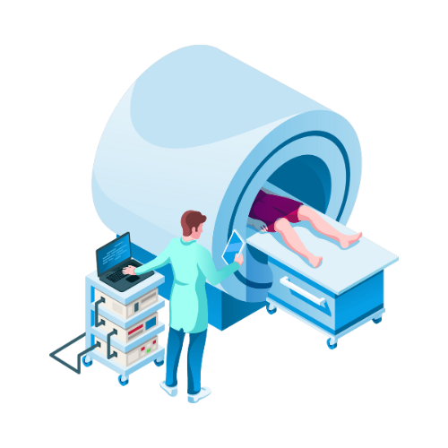
Ý nghĩa của an toàn lao động trong việc vận hành máy chụp cắt lớp
A. Tầm quan trọng của việc duy trì an toàn lao động trong vận hành máy chụp cắt lớp
Đầu tiên, an toàn lao động giúp bảo vệ sức khỏe và sự an toàn của nhân viên y tế và bệnh nhân. Máy CT scanner sử dụng tia X, có nguy cơ bức xạ cao, do đó việc tuân thủ các nguyên tắc an toàn là cực kỳ quan trọng để tránh các tác động tiêu cực đến sức khỏe nhân viên và bệnh nhân.
Thứ hai, duy trì an toàn lao động giúp giảm thiểu các sự cố hoặc tai nạn trong quá trình vận hành máy CT scanner.

Slide 28
Ý nghĩa của an toàn lao động trong việc vận hành máy chụp cắt lớp
B. Biện pháp an toàn quan trọng cần nắm được trước khi vận hành máy chụp cắt lớp
Đầu tiên, việc hiểu và tuân thủ các nguyên tắc về an toàn bức xạ là điều cực kỳ quan trọng. Máy CT scanner sử dụng tia X để tạo ra hình ảnh, do đó người vận hành cần biết cách giảm thiểu tiếp xúc với tia X và áp dụng các biện pháp bảo vệ bức xạ phù hợp.
Điều này bao gồm việc đeo đồ bảo hộ cá nhân đầy đủ và đảm bảo rằng bệnh nhân cũng được bảo vệ an toàn.

Slide 29
Cảm ơn các bạn đã theo dõi
Mọi thắc mắc về bài giảng xin liên hệ với chúng tôi theo thông tin bên dưới:
CÔNG TY TNHH HUẤN LUYỆN AN TOÀN VÀ QUAN TRẮC MÔI TRƯỜNG NAM VIỆT (AN TOÀN NAM VIỆT)
Địa chỉ: Lầu 2, số 655 Đường Điện Biên Phủ, Phường 25, Quận Bình Thạnh, Thành phố Hồ Chí Minh, Việt Nam
Hotline 0908.111.791
Website https://antoannamviet.com/
Email: Lienhe@antoannamviet.com

